Slide 1
Le Attività di Libera Impresa anno 2013/2016

Slide 4
L’associazione Antiracket Antiusura Libera Impresa nasce dalla consapevolezza che i reati contro il patrimonio, quali l’usura e l’estorsione costituiscono un serio pericolo per l’ordinata convivenza civile e lo sviluppo di tutte le attività economiche, produttive e professionali del nostro territorio.

Slide 5
Il 19/03/2013 presso il Notaio Andrea Ruggeri Cannata è stata costituita l’Associazione Antiracket Antiusura Libera Impresa, con un direttivo formato da professionisti e imprenditori che hanno avuto il coraggio e l’ utorevolezza di dire no al fenomeno del racket e della criminalità organizzata.

Slide 7
Già dalla data della nostra costituzione, Libera Impresa ha ritenuto indispensabile l’esigenza di rafforzare la cultura della legalità nelle scuole di ogni ordine e grado, progettando insieme con l’Associazione Nazionale Magistrati di Catania e le Forze dell’Ordine, un concorso denominato “ Coppa della Legalità”, è un percorso dedicato alla conoscenza, allo studio e all’approfondimento della Costituzione Italiana.

Slide 8
Lo scopo è quello di sensibilizzare gli studenti al valore civile ed educativo della Legalità nonché delle attività svolte dalle Associazioni Antiracket dalla Magistratura e delle Forze dell’Ordine.
Fornisce metodologie, strumenti e materiali affinchè gli studenti imparino a riconoscere i propri diritti e i propri doveri per sapere scegliere, responsabilmente e senza delegare ad altri il proprio futuro e comprendano perché non è sostenibile scambiare i propri diritti con i favori.

Slide 9
Le attività di repressione, di deterrenza, di controllo del territorio, risalgono ancora prima della nostra costituzione notarile, dove ci hanno permesso di mettere a segno operazioni di polizia e assicurare alla giustizia usurai e consentire attraverso la denuncia, il sequestro di beni per oltre due milioni di euro.

Slide 10
Un imprenditore denuncia il suo usuraio.
Un prestito che si trasforma nell’incubo di rate con interessi che raggiungevano il centoventi per cento. Sfinito dalle richieste del suo strozzino, un commerciante catanese assistito da Libera Impresa ha denunciato la vicenda al Nucleo Tributario della Guardia di finanza.
Grazie alle intercettazioni è stato possibile confermare le accuse nei confronti di un uomo, già noto per reati simili. I militari hanno messo i sigilli a tredici immobili, tra i quali una villa con piscina.

Slide 11
Questa operazione brillantemente conclusa dalla G.d.F. del Nucleo P.T. di Catania, ha permesso i nostri assistiti di sollevarsi dal peso di interessi usurai di oltre il 120 per cento annuali.

Slide 12
Uno degli immobili sequestrati

Slide 13
Il 17/12/2013 ci siamo costituiti Parte Civile al processo di cui sopra, presso la terza sezione penale del Tribunale di Catania.

Slide 14
Alla fine del mese di Aprile del 2013, un imprenditore venendo a conoscenza delle attività svolte con grande successo della nostra associazione, si è rivolto a noi perché sottoposto a estorsione e usura.
Con la nostra assistenza, sono stati denunciati oltre 60 malviventi appartenenti a tre clan che operano tra la provincia di Catania, Siracusa e Lentini ( Clan Attanasio, Bottaro e Cappello di Catania).

Slide 15
Oggi, l’imprenditore seguito da Libera impresa, gode del programma di protezione per i testimoni di giustizia e usufruisce della nostra assistenza legale, tecnica e psicologica.

Slide 16
Libera Impresa si costituisce parte civile presso il Tribunale di Catania in data 30/05/2014 per il procedimento N° 7302/13 e N°8602/13 riguardante il reato di Estorsione perpetrato a danno di un operatore commerciale, divenuto testimone di Giustizia.

Slide 17
(ANSA) - CATANIA, 23 DIC 2013 - I bambini dell'Orchestra sinfonica infantile "Falcone Borsellino", diretta da Victor Omobono, suoneranno oggi pomeriggio nel Palazzo di Giustizia di Catania, luogo simbolo della legalità per trasmettere alle nuove generazioni la cultura delle regole. L'iniziativa, in programma alle 17, denominata "Cometa è la legalità", è promossa dall'Associazione nazionale magistrati, presieduta da Pasquale Pacifico,dall'Associazione Antiracket Libera Impresa e dalla Fondazione Città Invisibile, rispettivamente guidate da Rosario Cunsolo e Alfia Milazzo. "Si tratta - ha detto Cunsolo - di un evento storico e senza precedenti nel capoluogo etneo: accogliere nel tempio della Giustizia un coro e una orchestra che suonano per la legalità

Slide 18
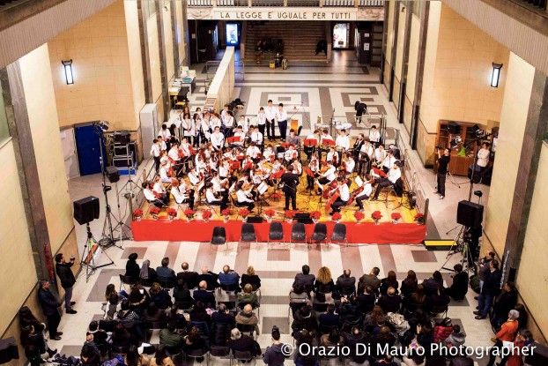
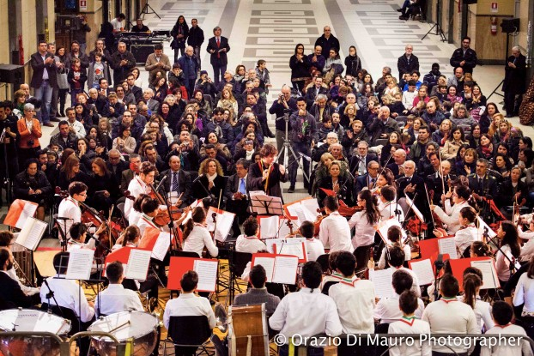

Slide 19
24 Maggio 2014, Consegnata la prima Coppa della Legalità dalla A.N.M. Catania e da Libera Impresa

Slide 20
Il 21 Luglio 2014, un imprenditore Acese si rivolge a Libera Impresa perché sottoposto a usura. Acquisiamo la denuncia e lo accompagniamo presso il Nucleo Tributario della G.d.F. dove conferma e sottoscrive e da quel momento partono le indagini.

Slide 21
Un esempio concreto viene da un imprenditore del territorio di Belpasso, affidatosi a Libera Impresa, il quale con estremo coraggio ha denunciato i suoi estorsori (Boss di primo piano del Clan Trigilio di Noto), dove il 29/08/2014 è scattato il blitz dei Carabinieri, i quali, hanno eseguito arresti nel territorio di Belpasso in flagranza di reato.

Slide 22
Il 24/10/2014, il Comune di Aci Catena, riconosce a Libera Impresa l’impegno profuso per la lotta al racket nel territorio e a proposito, ha voluto concederci l'utilizzo di un ufficio di proprietà comunale, come punto d’incontro e come sportello Antiracket.

Slide 24
Grazie a questo presidio sul territorio Acese, arrivano segnalazioni di imprenditori che non hanno il coraggio di esporsi in prima persona, ma noi li abbiamo aiutati lo stesso a venirne fuori, con la collaborazione delle Forze dell’Ordine che con grande umanità si sono sempre strette ai nostri obiettivi a reprimere il racket delle estorsioni e l’usura.

Slide 25
Tribunale di Catania, premiazione Coppa della Legalità evento patrocinato da Libera Impresa Associazione Nazionale Magistrati e Forze dell’Ordine
Si è celebrata oggi 23/05/2015 la premiazione “Coppa della Legalità” presso la Sala delle Adunanze del Tribunale di Catania.
L’iniziativa parte da un progetto legalità sviluppato da Libera Impresa, Forze dell’Ordine, Associazione Nazionale Magistrati Etnei e le scuole della Provincia.

Slide 26
La seconda edizione del Concorso ha assegnato la “Coppa della Legalità” al Liceo delle Scienze Umane “M.Rapisardi” di Biancavilla, la Consegna è stata fatta dal Presidente Di A.N.M. Catania Dottoressa Daniela Monaco Crea e dal Presidente di Libera Impresa Rosario Cunsolo.

Slide 27
Le Forze dell’Ordine hanno scelto nell’ordine: Scuola Media “Nino Martoglio” Belpasso, Medaglia d’argento del Questore di Catania e una medaglia d’argento dalla Squadra Mobile, i premi sono stati consegnati dal Capo della Squadra Mobile di Catania Dott. Antonio Salvago.
La Guardia di Finanza ha premiato il contributo giornalistico prodotto dal Liceo Economico Sociale “F. DE Sanctis” di Paternò, ha consegnato il presente “libro della storico della G.d.F. ” il Tenente Colonnello Dott. Salvatore Berluti in rappresentanza del comandante provinciale Dott. Roberto Manna.
L’Arma dei Carabinieri ha scelto l’elaborato prodotto dall’Istituto Superiore “P. Branchina” di Adrano, ha consegnato l’emblema dell’arma il Tenente Colonnello Dott. Mario Pantano, in rappresentanza del comandante provinciale Dott. Alessandro Casarsa.

Slide 28
Ciak New’s testata giornalistica di provincia, ha assegnato la Targa all’Istituto Comprensivo “F. Guglielmino” di Aci Catena, ha consegnato il premio la Dottoressa Mary Sottile Direttore di Ciak e inviata “La Sicilia”.
L’Associazione Nazionale Magistrati, ha desiderato premiare tutti gli Istituti con dei Libri Inediti e apprezzati e una pergamena a ricordo dell’evento.
Libera Impresa e A.N.M. Catania, organizzatori del progetto Legalità, hanno consegnato a tutti gli Istituti partecipanti una targa di partecipazione.

Slide 31
Nel mese di agosto 2015, un commerciante sottoposto a usura, si rivolge a noi per avere assistenza, lo abbiamo accolto e dopo avere verificato gli episodi da denunciare, lo abbiamo accompagnato presso il Commissariato di Acireale, dove con estrema professionalità sono scattate le indagini che hanno portato all’arresto di un pregiudicato.

Slide 32
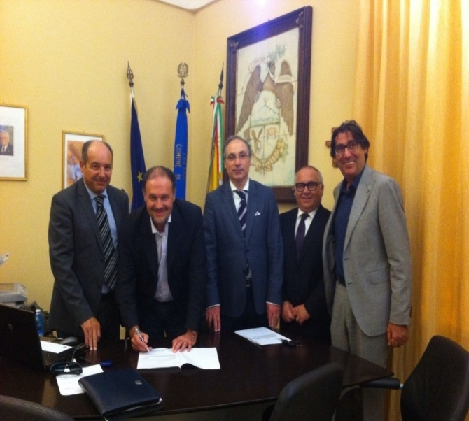
L’amministrazione Adranita, ha voluto concederci un punto di appoggio presso il Palazzo Comunale, lo stesso presieduto con delega dal Cav. Carmelo Cottone, imprenditore Adernese da sempre.
Anche questo sportello inizia a dare i suoi frutti con segnalazioni e quant’altro che puntualmente vengono inoltrate alle Forze dell’ordine e alla Magistratura.

Slide 33
Nel mese di Novembre del 2015, un imprenditore Paternese si è rivolto alla nostra associazione per essere sostenuto da alcune dichiarazioni importanti che porterebbero portare a risvolti investigativi per il reato di usura ed estorsione.

Slide 34
A Dicembre 2015, un imprenditore di Adrano, titolare di alcuni punti commerciali, ha denunciato per estorsione presso i Carabinieri e ha scelto la nostra associazione, presente nel territorio, per essere assistito.

Slide 35
L’apertura degli sportelli Antiracket, prima ad Aci Catena, poi ad Adrano, hanno dato un senso di presenza agli imprenditori del luogo che ci ha permesso di portare brillanti risultati e grande sollievo a chi è sottoposto a questo fenomeno mafioso.

Slide 36
Il 10 Marzo 2016, Libera Impresa con l’Amministrazione Comunale di Biancavilla, guidata dal Sindaco Giuseppe Glorioso, ci ha affidato in comodato d’uso il locale più prestigioso di “Villa delle Favare”
Lo sportello rappresenta un importante punto di raccordo tra cittadini e istituzioni, ma anche uno strumento di sensibilizzazione, denuncia, tutela e supporto a tutte le vittime del racket (su tutti esercenti ed artigiani).

Slide 39
E’ davvero utile che le amministrazioni comunali del territorio Etneo, possano dare la loro vicinanza, condividendo gli obiettivi di Libera Impresa, per reprimere il fenomeno, per ciò è auspicabile l’apertura di altri sportelli per dare sostegno e forza agli imprenditori vessati dalle organizzazioni criminali.

Slide 40
I presidi di Libera Impresa, i delegati responsabili del territorio, hanno attirato la fiducia dei commercianti e degli imprenditori,
Hanno saputo ascoltare le loro difficoltà, le loro esigenze, guidandoli a liberarsi dalle vessazioni della criminalità locale.

Slide 41
Grazie alle leggi dello Stato, la 108/ del 96 e la 44/99 e successive modificazioni, le imprese che hanno denunciato il Racket delle Estorsioni e dell’Usura, hanno ottenuto le provvisionali risarcitorie per riaprire le attività sopraffatte dalla criminalità organizzata.

Slide 42
Denunciare Conviene
In questi tre anni di attività, le Prefetture hanno risarcito ai nostri assistiti più di €.360.000,00 consentendo la riapertura di quelle imprese soffocate dal Racket.

Slide 43
Fine

